Slide 1
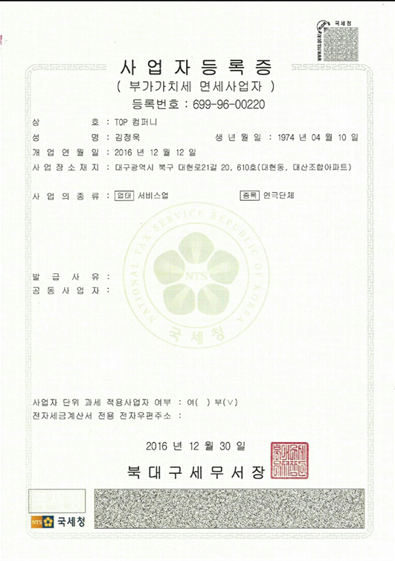

Slide 2
TOP컴퍼니 공연경력서
2022년 12월 신비아파트 뮤지컬 시즌5 – 광주5.18기념문화센터
2022년 11월 콩순이 뮤지컬 시즌2 - 천안성환문화회관
2022년 10월 시크릿쥬쥬 별의여신 뮤지컬 시즌3 - 순천문화예술회관
2022년 7~8월 고고다이노 공룡탐험대 – 롯데백화점 대구점
2022년 7월 냉장고나라의 싱싱마을 코코몽 - 상주문화회관
2022년 6월 콩순이 뮤지컬 시즌2 – 안양아트센터
2022년 4월 콩순이 뮤지컬 시즌2 – 부산시민회관
2022년 4월 헤이지니&럭키강이 – 천안예술의전당
2022년 3월 헬로카봇 뮤지컬 시즌6 – 창원성산아트홀
2021년 9월 시크릿쥬쥬 별의여신 뮤지컬 시즌2 – 광주5.18기념문화센터
2021년 7월 딩동댕 동화나라 콘서트 – 대구 대백프라자
2021년 7월 싱어롱콘서트뮤지컬 무지개물고기 – 대구 대백프라자
2021년 6월 시크릿쥬쥬 별의여신 뮤지컬 시즌2 – 광주518기념문화센터
2020년 2월 딩동댕 동화나라 콘서트 – 부산 신세계센텀시티 백화점
2019년 12월 출동!슈퍼윙스 – 대구 롯데백화점
2019년 3월 엉뚱발랄 콩순이 – 여수엑스포 컨벤션센터
2019년 2월 시크릿쥬쥬 레인보우 사피의 탄생 – 울산문화예술회관
2019년 1월 헤이지니 럭키강이 – 창원성산아트홀

Slide 3
2019~2022 공연

